Slide 1
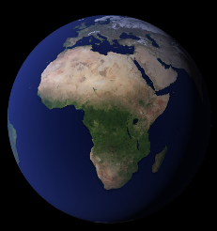
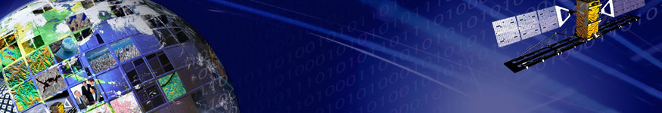
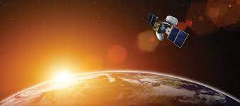
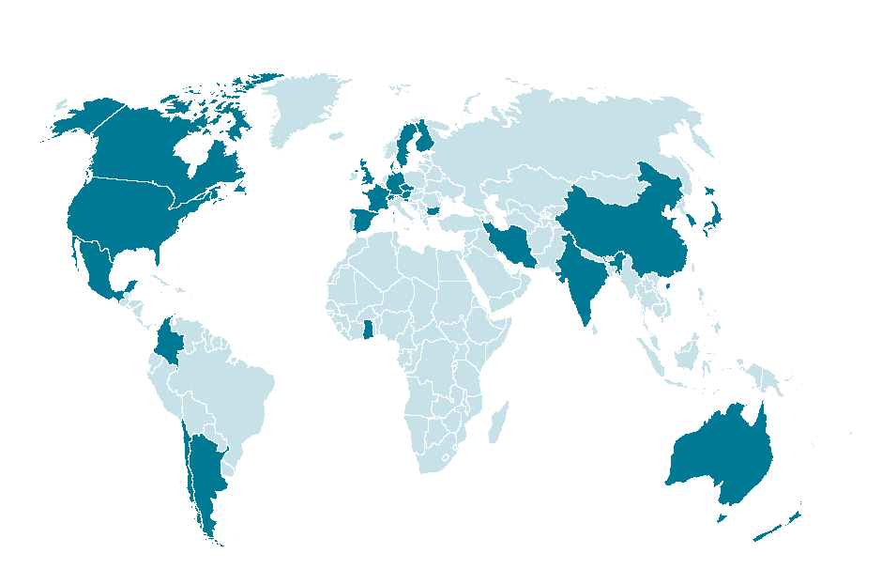
遥感基础与应用
任课教师：王伦江 赵龙山
邮 箱：wang_lunjiang@163.com
电 话：18500300457

Slide 2

课程概况
课程安排：课程32学时，包括20学时理论，12学时操作
参考书：《遥感概论》（第二版） 彭望琭 主编
《遥感导论》 梅安新等 主编
《遥感技术导论》常庆瑞等 主编
考核方式：平时分（20%）
上机操作（40%）
期末考试（40%）

Slide 3
课程概况
概述
遥感的电磁波原理
遥感成像原理与图像特征
遥感图像的处理
遥感图像的目视解译
遥感图像的计算机解译
遥感的应用

Slide 4
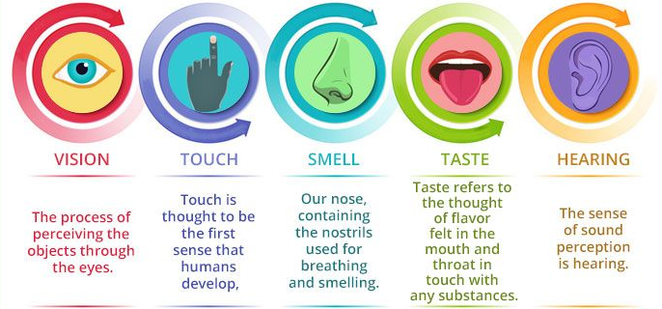
§1 绪论
我们(人)怎么感知(sense)外界？
视觉
触觉
嗅觉
味觉
听觉

Slide 5

§1 绪论
什么是遥感（remote sensing）？
remote ：遥远的
sensing：感知，感觉
“遥远的感知”

Slide 6
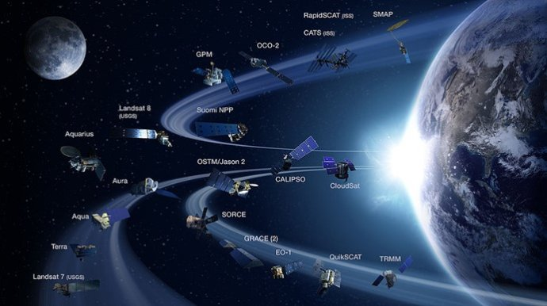
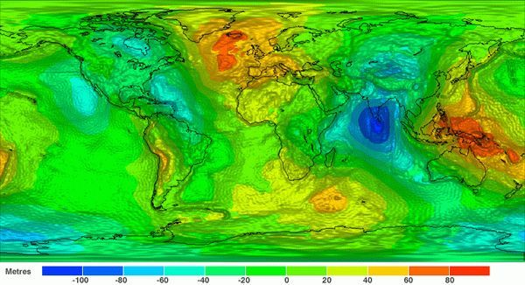
§2 遥感的概念
包括广义和狭义的概念：
广义：泛指一切无接触地远距离探测物体信息的过程，包括通过电磁波、力场、机械波等进行的探测。
Notes:
卫星，重力场
大震前重力场动态变化特征，发现大震前区域重力场出现大范围的有序性变化，可能是大震前区域应力场增强引起深部物质运移与变迁产生的区域性重力异常

Slide 7
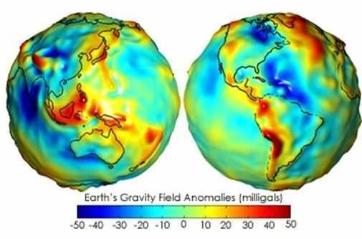

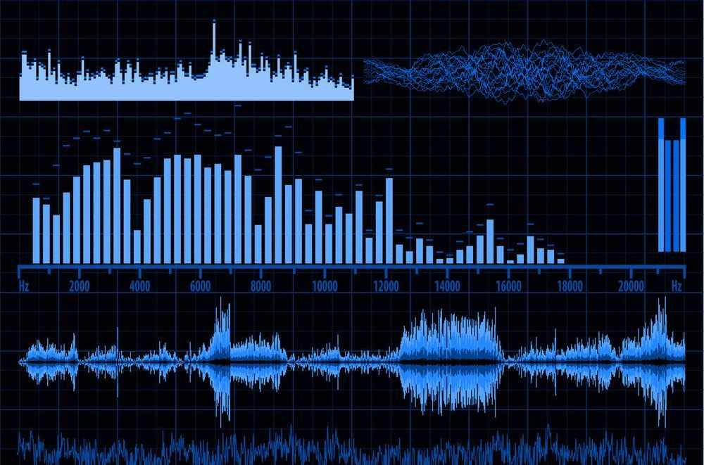
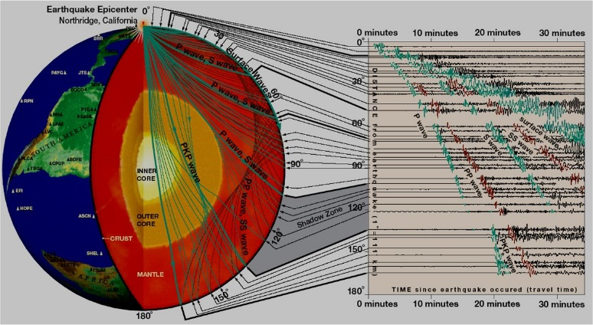
§2 遥感的概念
包括广义和狭义的概念：
机械波（水波、声波、地震波）
力场（重力场等）
电磁波（可见光、紫外光等）
Notes:
广义，狭义——为什么要这样分？
孙和平等，2021. 地球重力场及其地学应用研究进展——2020中国地球科学联合学术年会专题综述 （重力场）
机械波：水波、声波、地震波

Slide 8
§2 遥感的概念
包括广义和狭义的概念：
机械波（水波、声波、地震波）
力场（重力场等）
电磁波（可见光、紫外光等）
Notes:
广义，狭义——为什么要这样分？
孙和平等，2021. 地球重力场及其地学应用研究进展——2020中国地球科学联合学术年会专题综述 （重力场）
机械波：水波、声波、地震波

Slide 9
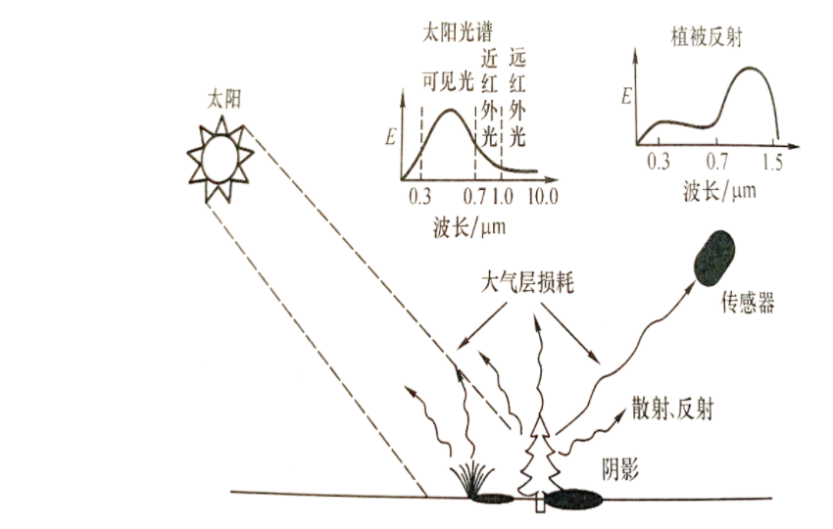
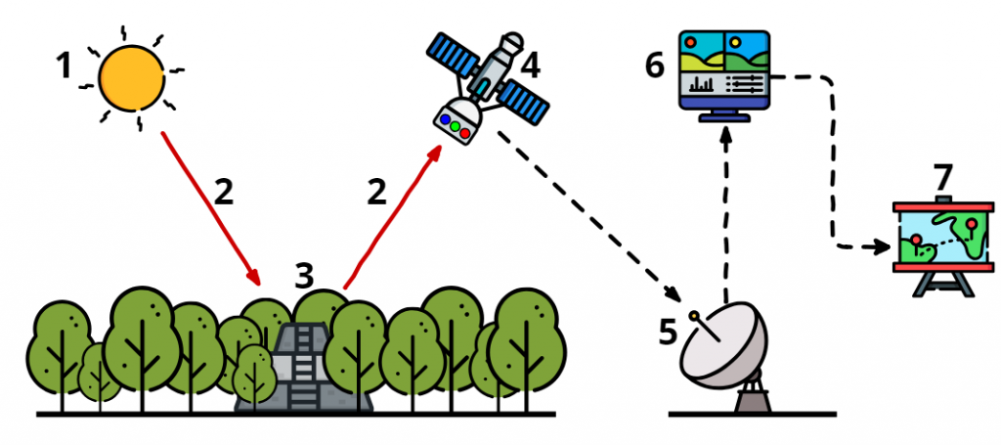
§2 遥感的概念
狭义：指在不与目标对象接触的情况下，通过探测其释放或反射的电磁波特性来揭示目标对象性质及变化的综合性探测技术。

Slide 10
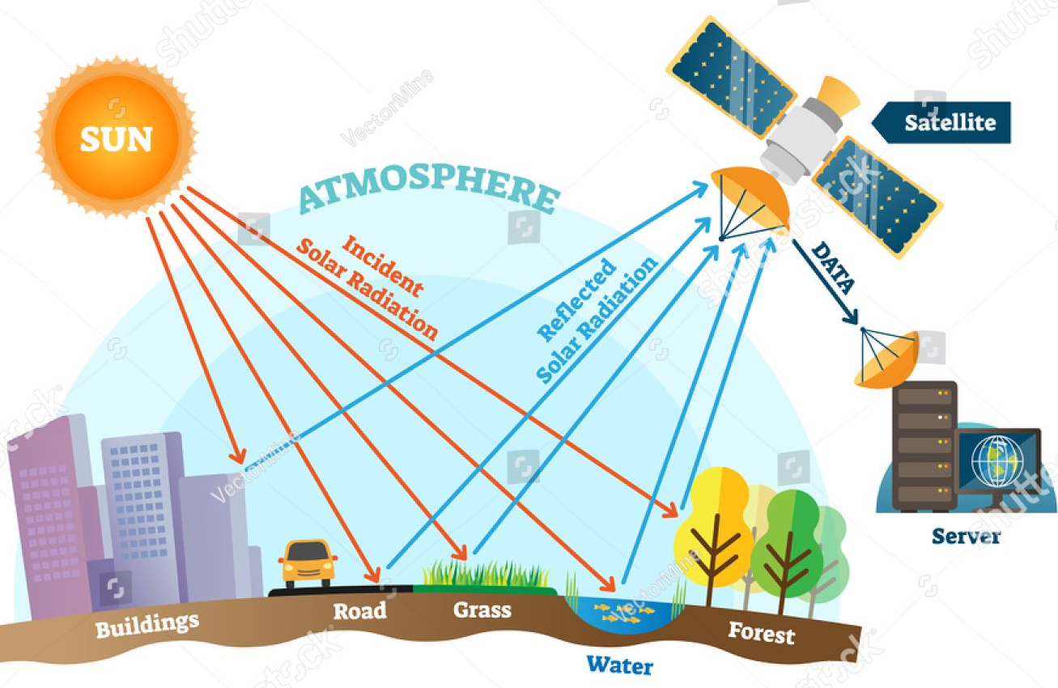
§2 遥感和遥感技术系统
要点：
（1）特征：不接触对象
（2）组成要素：目标地物、电磁波、传感器、数据处理硬件和软件、输出信息
（3）目的：目标物体（或区域）的属性
Notes:
地物

Slide 11
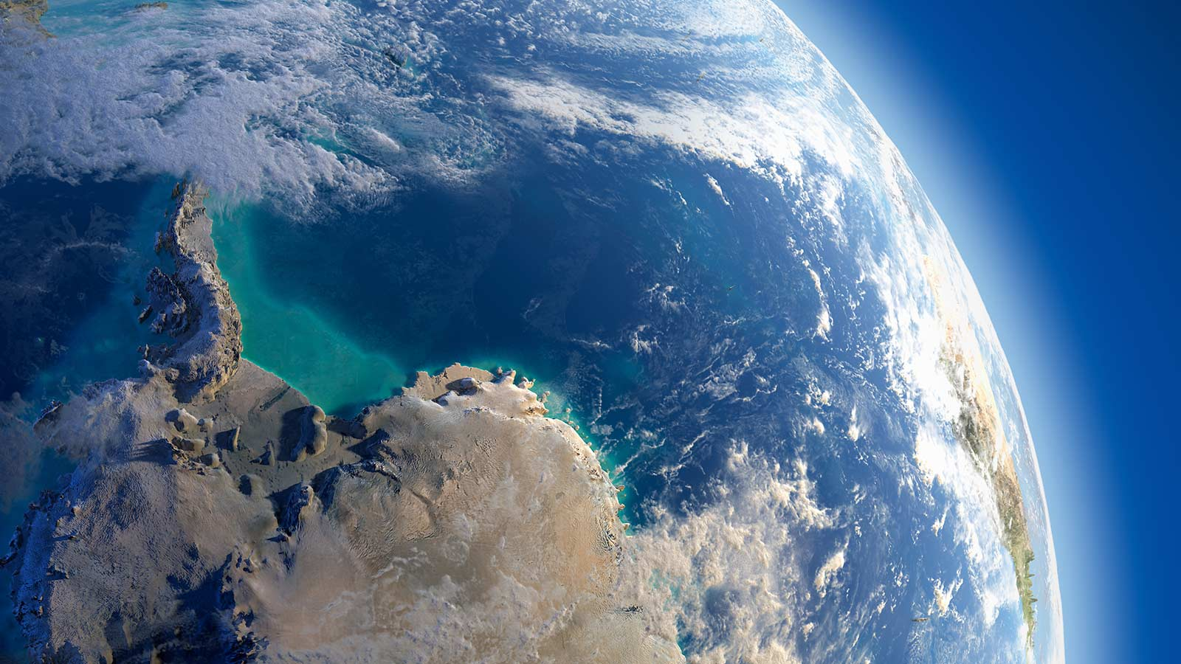

Slide 12


它有什么用？
What is it used for？

Slide 13
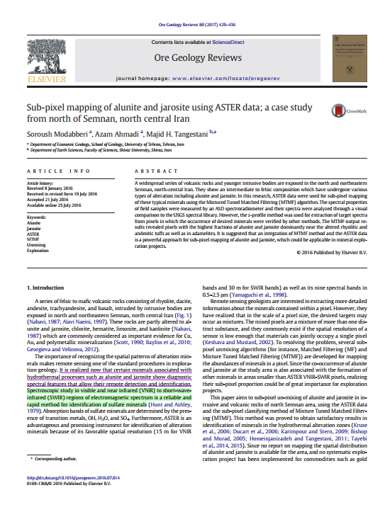
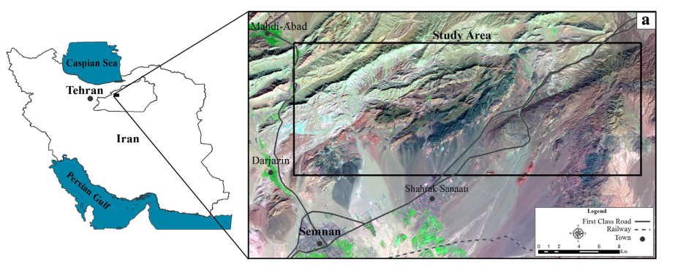
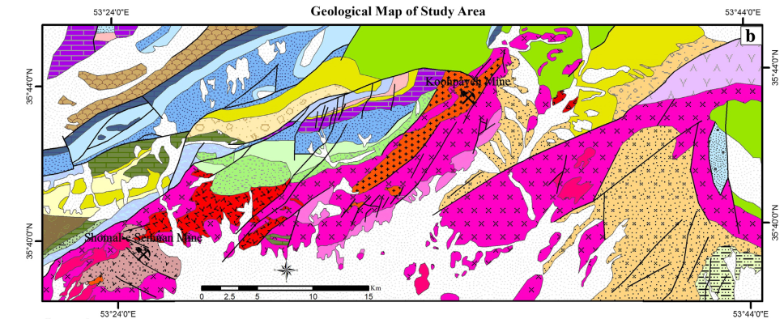
遥感应用——地质遥感
勘探矿物（地球、外太空）
Notes:
一般地质图很粗

Slide 14
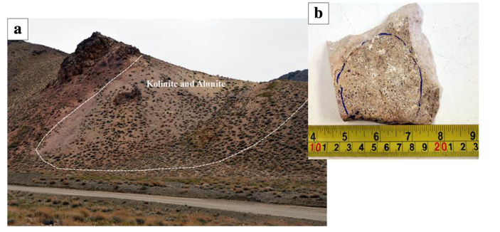
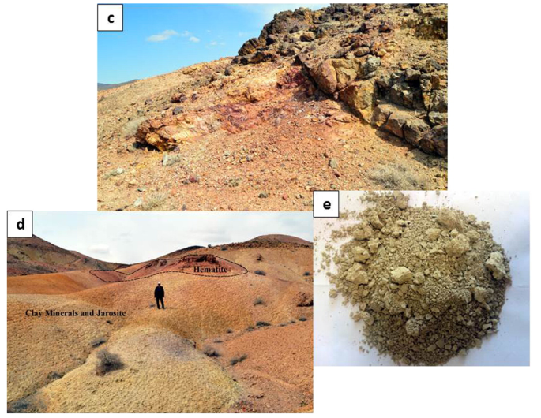
遥感应用案例——地质遥感
Notes:
原子和分子，吸收辐射，电子发生能级跃迁

Slide 15
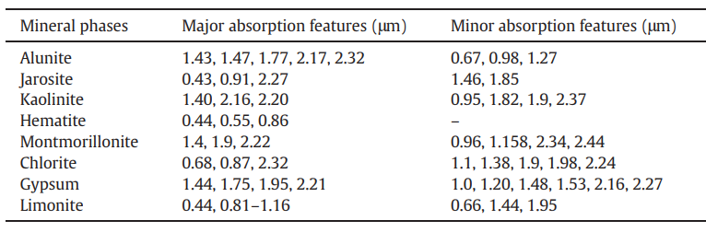
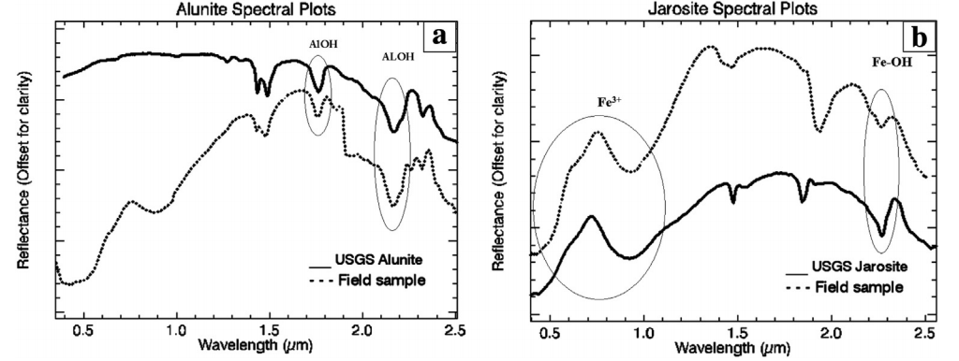
遥感应用案例——地质遥感
矿物对电磁波的特征吸收波段
明矾石
黄钾铁矾
黄钾铁矾
明矾石

Slide 16
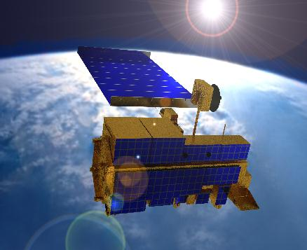
遥感应用案例——地质遥感
数据收集
如美国1999发射的Terra卫星，它有五种传感器，能同时采集地球大气、陆地、海洋和太阳能量平衡等信息：
(1)云与地球辐射能量系统(CERES)
(2)中分辨率成像光谱仪(MODIS)
(3)多角度成像光谱仪(MISR)
(4)先进星载热辐射与反射辐射计(ASTER)
(5)对流层污染测量仪(MOPITT)

Slide 17
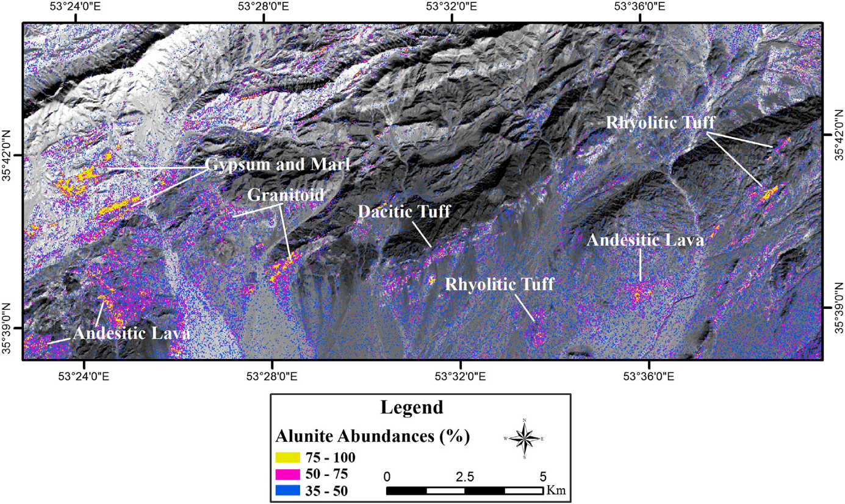
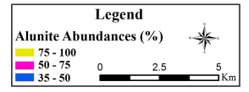
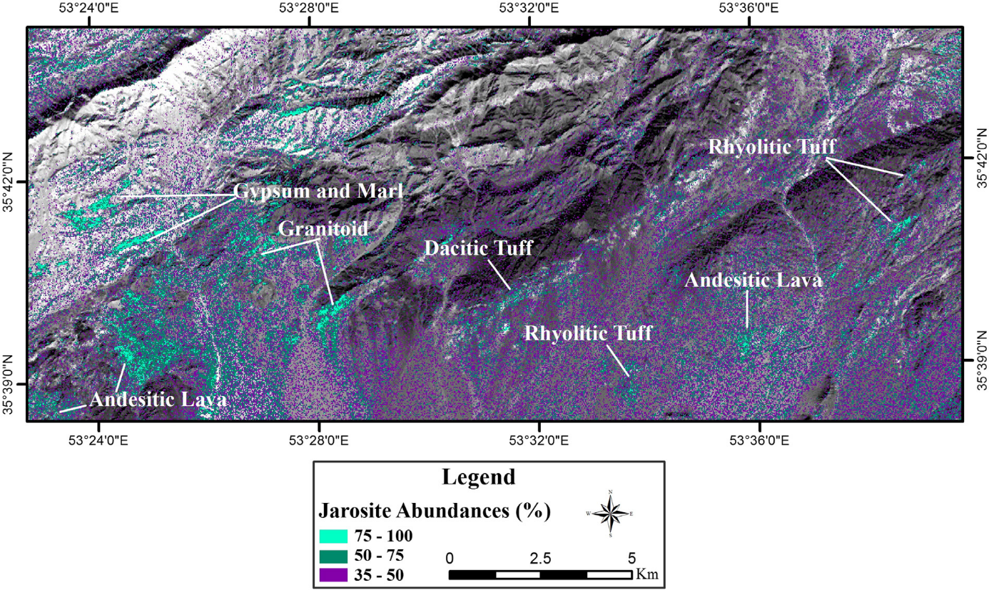
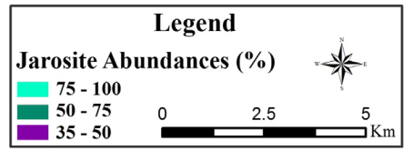
遥感应用案例——地质遥感

Slide 18
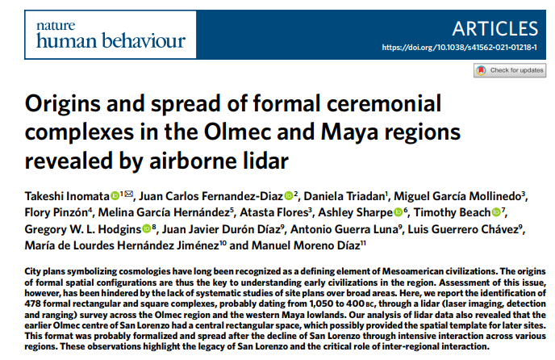
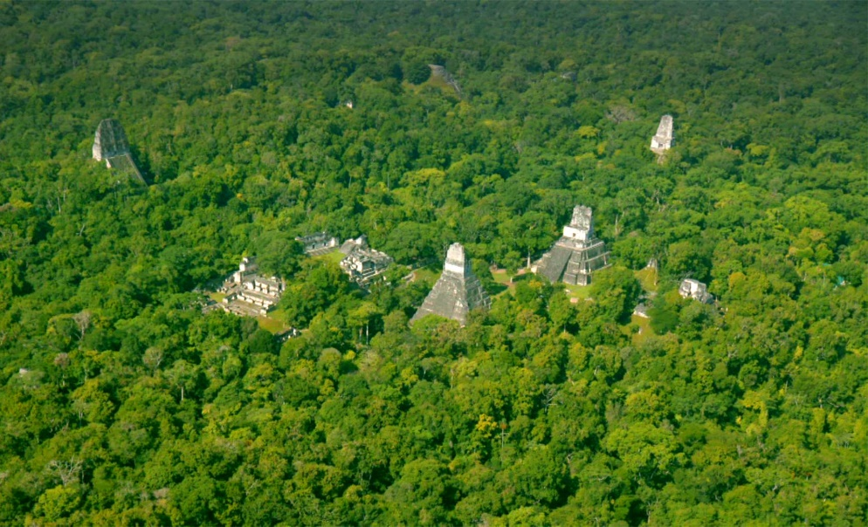
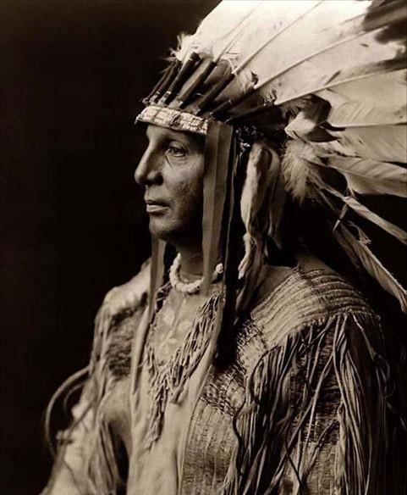
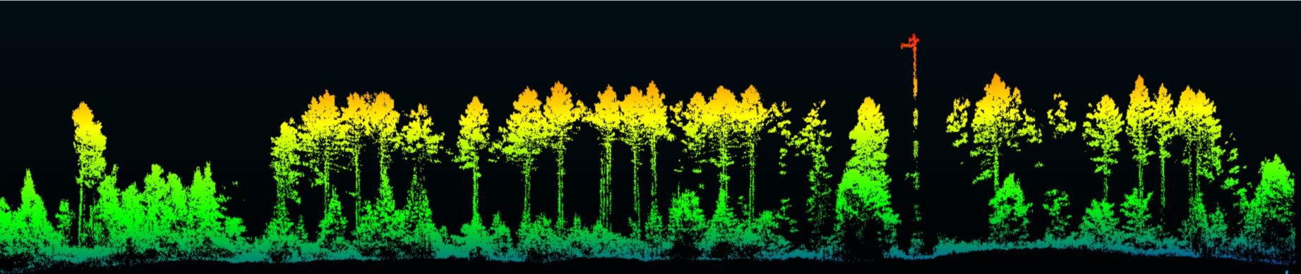
遥感应用案例——考古遥感
Notes:
参考文章：Origins and spread of formal ceremonialcomplexes in the Olmec and Maya regions revealed by airborne lidar
Olmec 奥尔梅克人 墨西哥的古印第安人

Slide 19
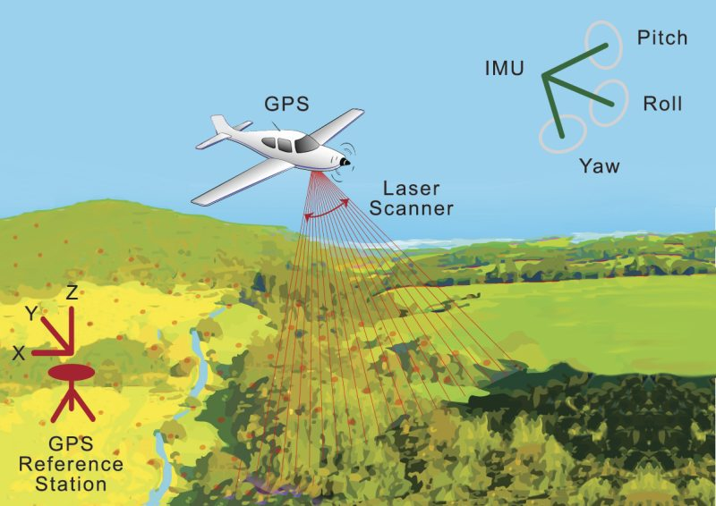
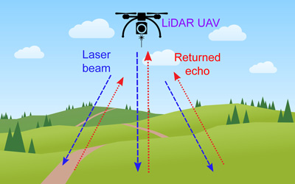
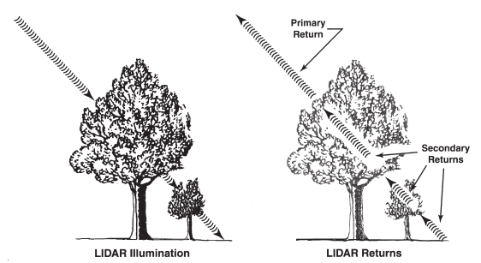
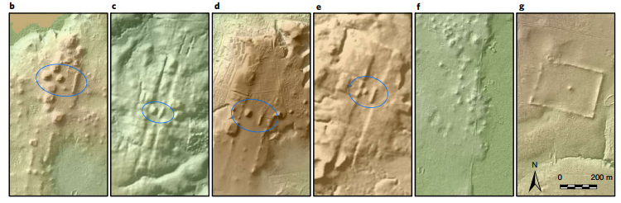
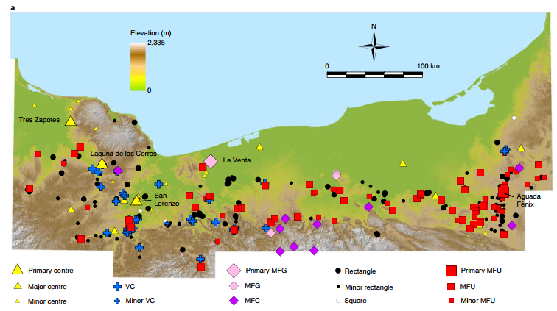
遥感应用案例——考古遥感
Notes:
为什么secondary 能反映地形？

Slide 20
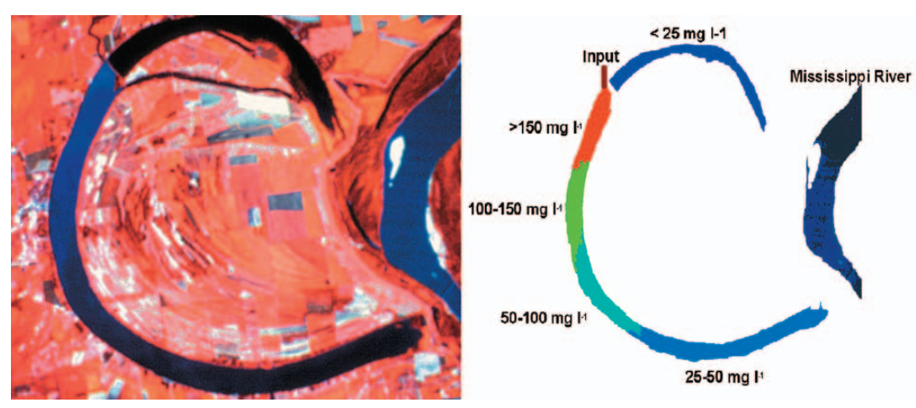
遥感应用案例——水体遥感
河流泥沙含量
Landsat TM影像
河流悬移质泥沙
Notes:
牛轭湖，河流演变，污染物

Slide 21
遥感应用案例——水体遥感
河流泥沙含量
水中所含泥沙、藻类、化学物质（如杀虫剂、肥料）、可溶有机物、病原体、石油以及水的热量释放等会改变水体辐射量。
建立辐射量和水体性质之间的关系：
经验关系：Y=A+BX Y=AB^{X}
物理机理关系： R=B(1-e^{（c/S）})

Slide 22
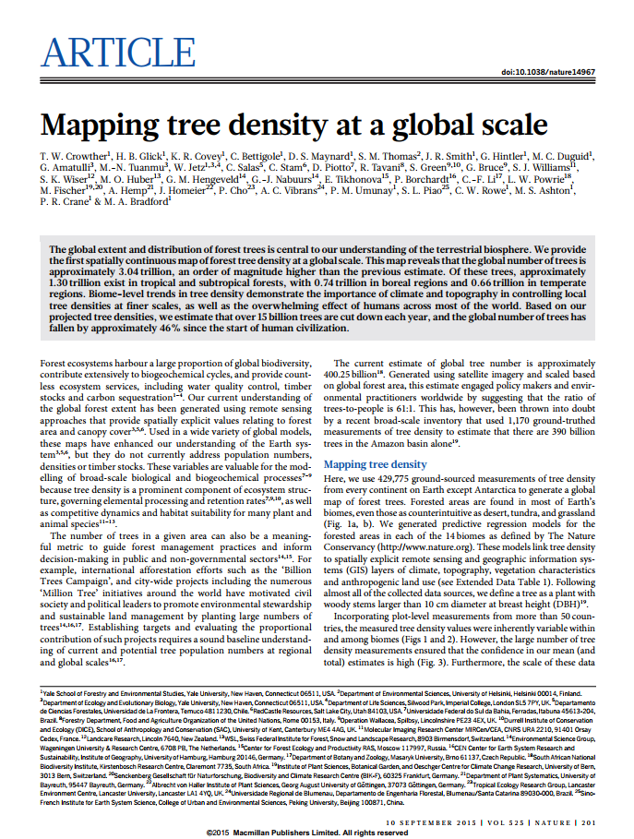
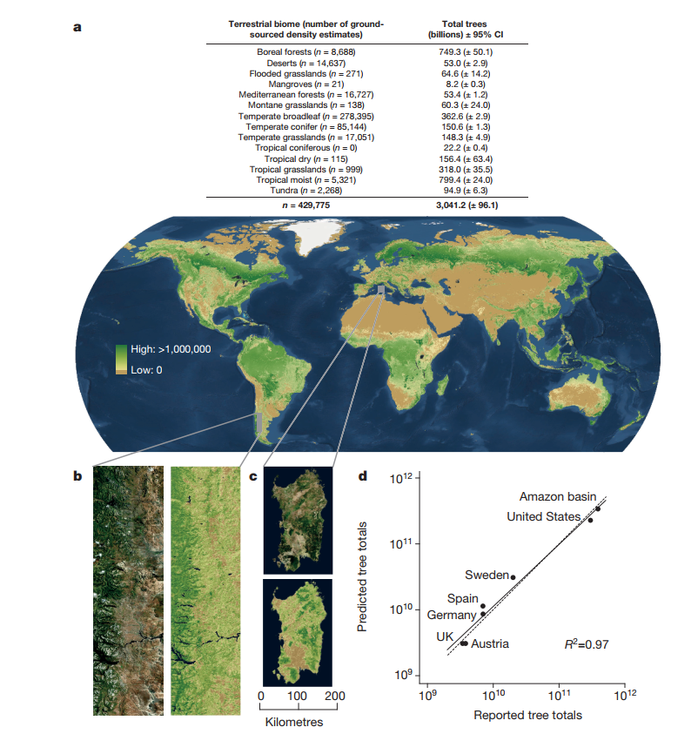
遥感应用案例——植被遥感
全球树总数估计
Notes:
需要做哪些事情？识别什么是一棵树。

Slide 23
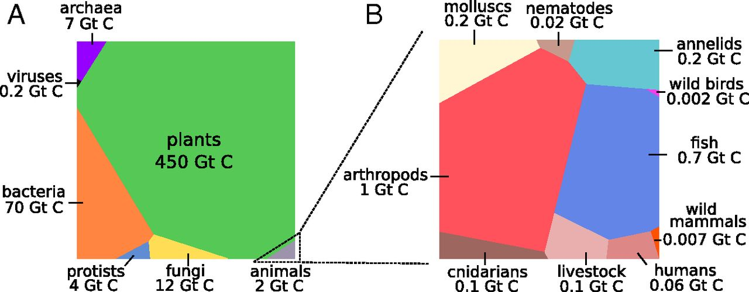
遥感应用案例——植被遥感
全球树总数估计

Slide 24
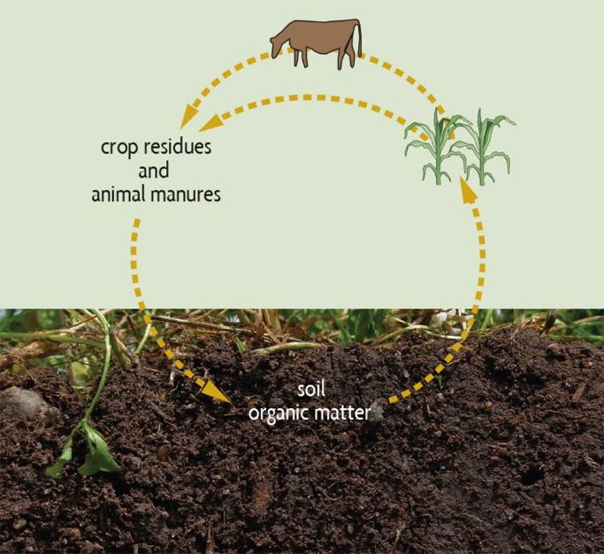
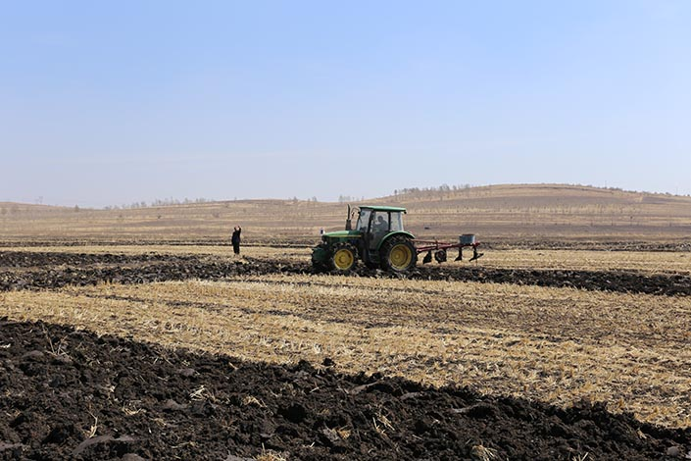
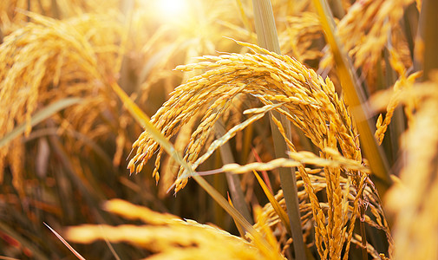
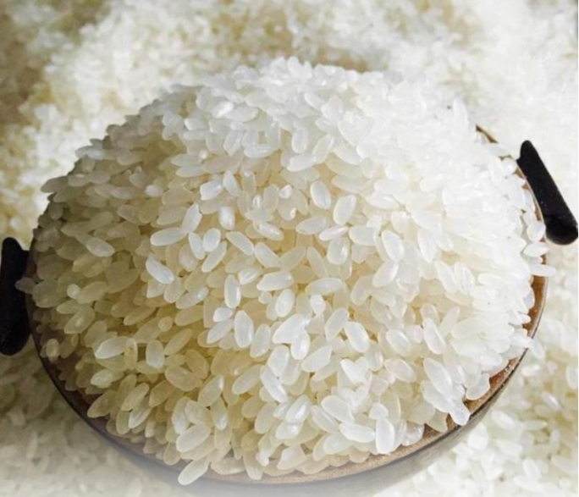
遥感应用案例——土壤遥感
土壤有机质

Slide 25
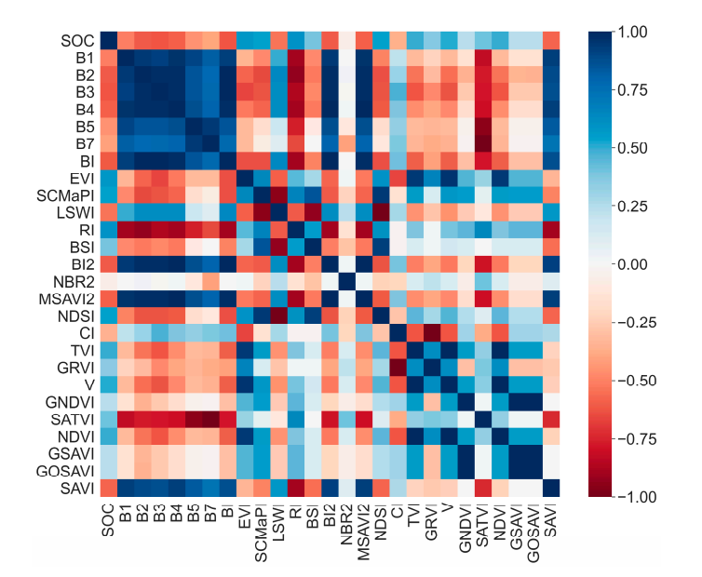
遥感应用案例——土壤遥感
土壤有机质
Notes:
波段和波段叠加运算

Slide 26
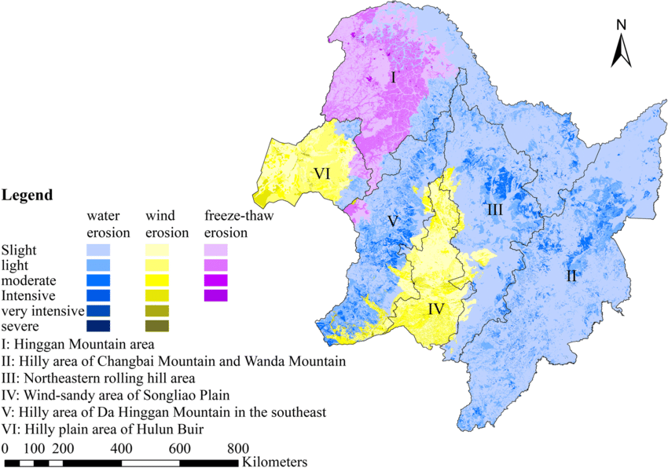
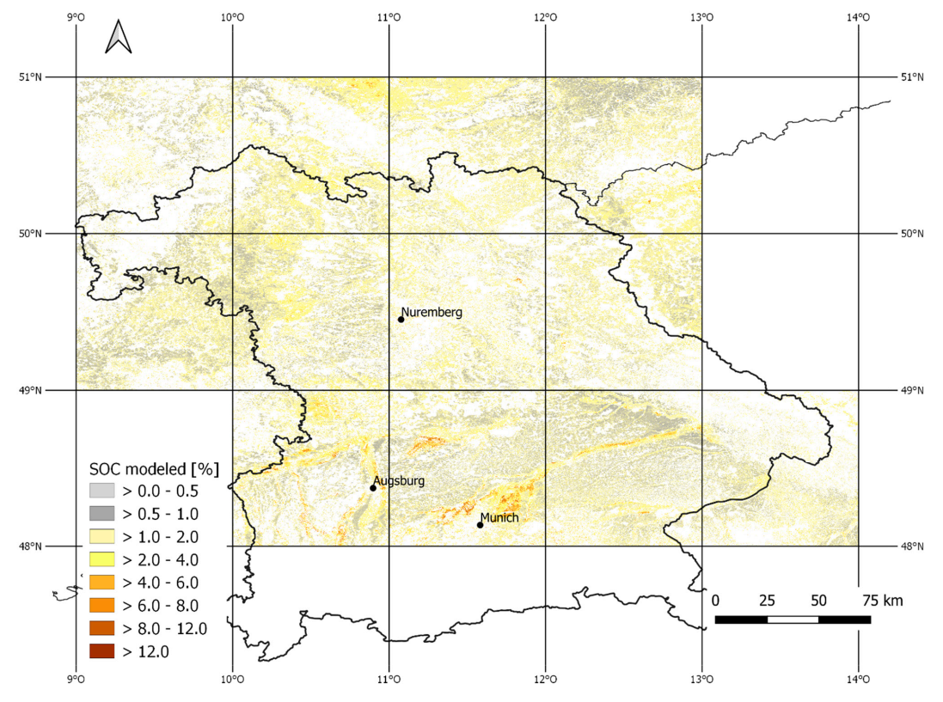
遥感应用——土壤遥感
土壤有机质
Notes:
德国，中国东北呢？
用处在那里呢？

Slide 27
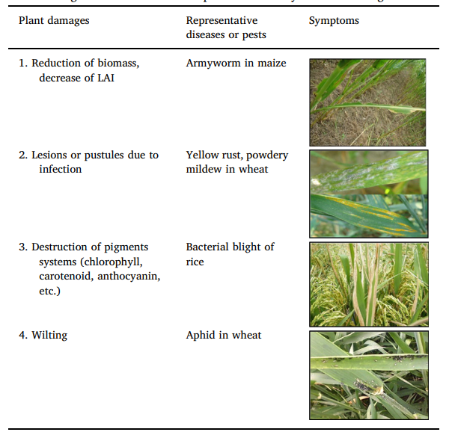
遥感应用案例——植被遥感
农作物病虫害
粘虫
虫害
黄锈病
白粉病
感染
白叶枯病
蚜虫

Slide 28
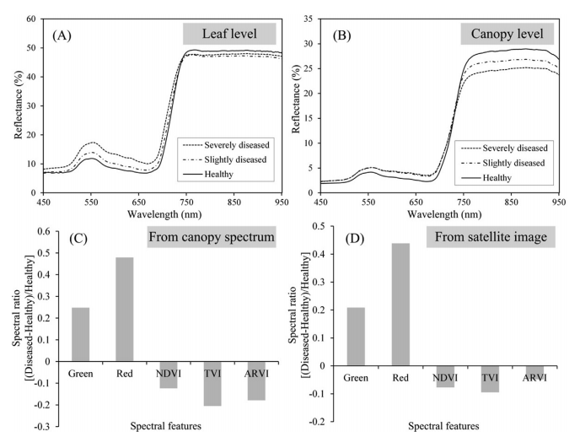
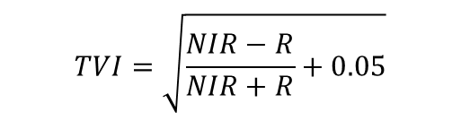
遥感应用案例——植被遥感
农作物病虫害
NDVI=(NIR-R)/(NIR+R)

Slide 29
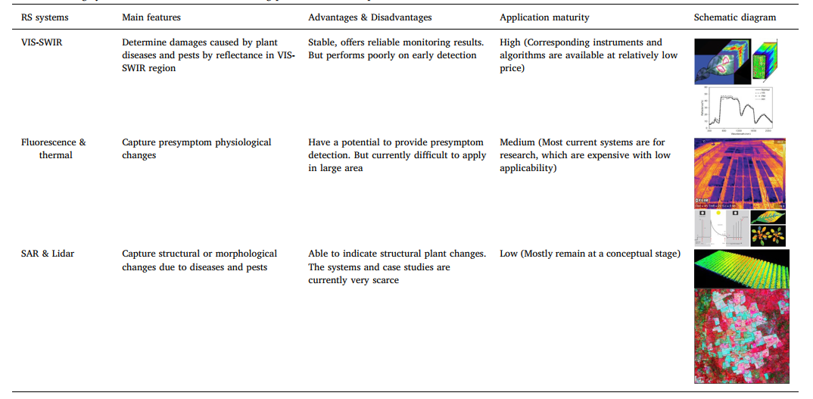
遥感应用案例——植被遥感
农作物病虫害
可见光和近红外光
分析由于病虫和疾病造成的植物体损坏
技术成熟
荧光和热感系统
研究疾病发生的生理变化
技术较为成熟中等
合成孔径雷达
技术 成熟度低
研究结构和形态变化

Slide 30


遥感应用案例——植被遥感
土壤流失调查

Slide 31



遥感应用案例——植被遥感
土壤流失调查

Slide 32


§2 遥感技术系统
遥感过程：指遥感信息的获取、传输、处理及其信息提取和分析应用的过程。
遥感技术系统是一个从地面到空中，乃至太空空间，包括从信息收集、存储、处理、判读分析到应用完整的技术体系。

Slide 33

§2 遥感技术系统
一、传感器及遥感平台
（1）传感器（remote sensor）：接收从目标反射或者辐射来的电磁波的装置，如照相机、扫描仪等。
目前遥感中使用的传感器大体分为摄像、扫描成像、雷达成像和非图成像四种类型。
Notes:
非成像方式遙感是以數據、曲線等形式記錄標物反射或發射的電磁輻射的各種物理參數的一種遙感方式，如使用紅外輻射温度計、微波輻射計、激光測高儀等進行的航空和航天遙感。

Slide 34

§2 遥感技术系统
一、传感器及遥感平台
（1）遥感平台（remote plateform）：搭载传感器的载体。如扫描三脚架、遥感车、气球、航空飞机、航天飞机和卫星等。
（2）依据高度不同，可分为：
近地平台
航空平台
航天平台
Notes:
不同平台的作用有什么差异？

Slide 35

§3 遥感发展简史
Evelyn.L.Pruitt（伊芙琳·普魯伊特）最早（1960年）提出remote sensing一词
（1）常规航空摄影阶段（1930s以前）
1826年摄影技术的发明—地面摄影、热气球摄影
飞机的发明，立体制图仪，航摄相机
1924年：生产出彩色胶片—标志着航空摄影正式问世
主要应用于军事领域
Notes:
Evelyn.L.Pruitt：Her work greatly advanced the study of coastal environments
找到自己的根。1608年，汉斯·李波尔发明望远镜，1609年伽利略改进望远镜

Slide 36


§3 遥感发展简史
（2）航空遥感阶段(1930s~1960s)
应用于认识地理环境和编制专题地图
1931年，出现红外航摄胶片
1937年，假彩色红外胶片，多光谱和紫外航空摄影
二战期间，雷达和红外探测
1950s非摄影成像扫描技术，测试雷达技术
向民用领域发展

Slide 37

§3 遥感发展简史
（2）航空遥感阶段(1930s~1960s)
1941年，A. J. Edley编写了《航空相片：应用与判读》
J. W. Bagley编写的《航空摄影与航空测量》
1945年，创立《摄影测量工程与遥感》杂志
1949年，美国在大学开设航摄和相片判读课程
1949年，国际地理学会设立航片应用委员会

Slide 38

§3 遥感发展简史
（3）航天遥感阶段(1960s~)
关键技术：人造地球卫星和飞船
传感器：多光谱相机，多波段扫描，微波辐射计，合成孔径雷测试雷达，电视摄像仪
分辨率和精度提高
分析解译技术改进
Notes:
微波: 1mm-1m波长的波

Slide 39

§4 遥感分类
按平台分
地面遥感、航空遥感、航天遥感。
Notes:
具体例子进行说明

Slide 40

§4 遥感分类
按传感器探测电磁波的波段分
可见光遥感、红外遥感、微波遥感、紫外遥感等。
Notes:
具体例子进行说明

Slide 41

§4 遥感分类
按传感器的工作方式分
传感器接收自然产生的电磁波，被动遥感
传感器接受人为释放的电磁波：主动遥感
Notes:
具体例子进行说明

Slide 42




§4 遥感分类
应用领域分（大气、水体、植被、土壤）
Notes:
具体例子进行说明

Slide 43
§5 遥感的特性
特性：优点？ 缺点？

Slide 44
§5 遥感的特性
优点：
视域范围大
空间面积大、可探测物的光谱范围增大
时效性强
迅速获取数据
数据的综合性和可比性
综合性：综合反映地表特性
可比性：可按标准设计
经济性
由于探测距离远，传感器所获得的地面影像覆盖的空间范围较大。以美国陆地卫星5号（Landsat 5 ）为例，它距离地表的高度是705.3 km，对地球表面的扫描宽度是185 km，一幅TM图像可以全部覆盖我国海南岛大小的面积。
目前用于遥感的电磁波段有紫外线、可见光、红外线和微波。

Slide 45
§5 遥感的特性
优点：
视域范围大
空间面积大、可探测物的光谱范围增大
时效性强
迅速获取数据
数据的综合性和可比性
综合性：综合反映地表特性
可比性：可按标准设计
经济性
航空与航天飞行器运行快、周期短，可获得多时相数据。例如Landsat 5每天环绕地球14.5圈，覆盖地球一遍所需时间仅16天，而气象卫星的周期更短（1天或半天）。

Slide 46
§5 遥感的特性
优点：
视域范围大
空间面积大、可探测物的光谱范围增大
时效性强
迅速获取数据
数据的综合性和可比性
综合性：综合反映地表特性
可比性：可按标准设计
经济性
遥感探测可以在短时间内对同一地区进行重复探测，监测地球上许多事物的动态变化。一般地球资源卫星8~9天可重复一次，气象卫星每天两次，而传统的地面调查需要花费大量的人力和物力，且周期很长。因此，遥感方法具有很好的时效性。遥感在天气预报、火灾和水灾监测以及军事行动等领域的应用，反映了遥感方法的时效性优势。

Slide 47
§5 遥感的特性
优点：
视域范围大
空间面积大、可探测物的光谱范围增大
时效性强
迅速获取数据
数据的综合性和可比性
综合性：综合反映地表特性
可比性：可按标准设计
经济性
从投入的费用与所获取的效益看，遥感与传统的方法相比，可以大大地节省人力、物力、财力和时间，具有很高的经济效益和社会效益。如Landsat卫星的投入与效益比估计为1:80 。

Slide 48
§4 遥感的特性
局限：
数据量大—对存储和运算的要求高
原因：面积大和数据密集才能准确反映对象的状况
遥感数据解译方法需要提高
人工解译——主观性强
计算机解译——地表复杂，算法准确性问题
未来发展的趋势：

Slide 49
小结
本章重点：遥感的概念、遥感的类型、遥感的特性
对遥感过程、遥感技术系统形成初步认识
认识遥感的优势和目前的局限和发展趋势
了解遥感的发展历史和著名人物

Slide 50
课后思考
假如让你运用遥感技术解决一个问题，你想用来解决什么问题？怎样做？
文献检索——依照一个主题，查找两篇文献（中文，英文各一篇），看目前做了什么工作？

Slide 51
本章结束！

